Slide 1

飞行器结构设计分析报告
第十二组大作业汇报

Slide 2

目 录
CONTENTS
01
结构设计
02
仿真分析
03
总结思考

Slide 3
结构设计

Slide 4
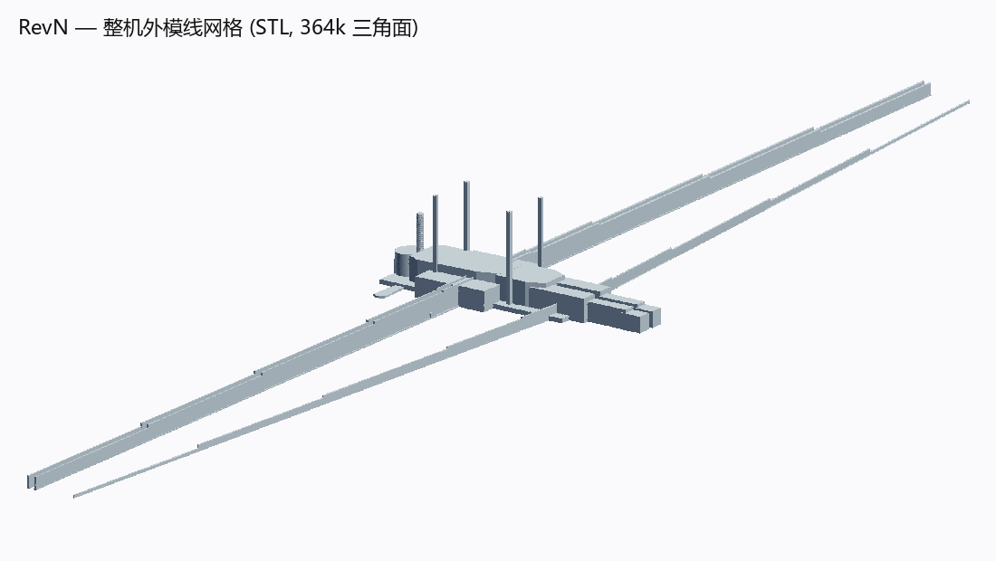
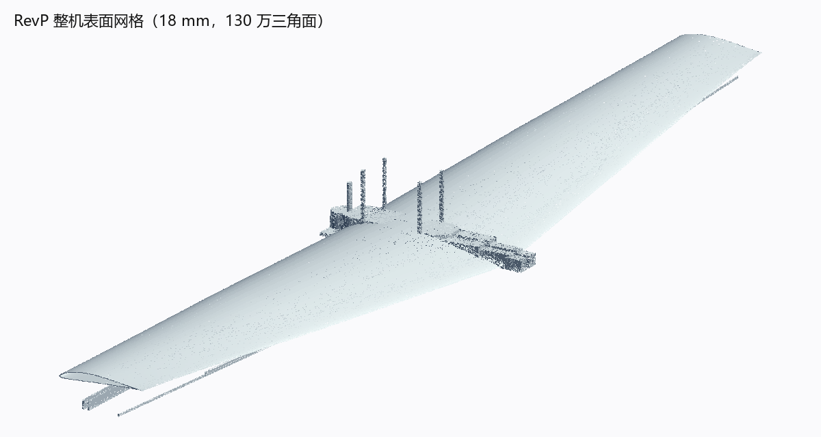
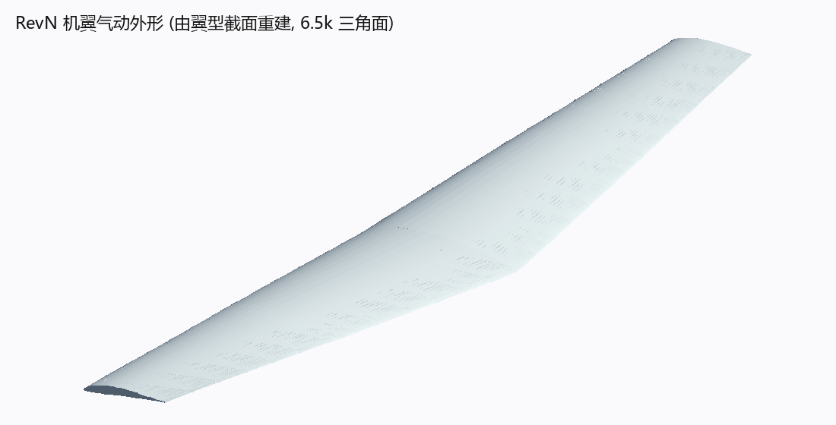
02 仿真分析– 网格划分
参数 | RevN | RevP
全局尺寸 / 最小尺寸 | 18 mm / 3.6 mm | 18 mm / 3.6 mm
网格算法 | Frontal-Delaunay | Frontal-Delaunay
节点数 | 182 611 | 652 646
三角面数 | 364 202 | 1 303 300
网格总面积 | 38.9 m² | —
STL 文件 | 17.4 MB | 62.2 MB
msh 文件 | 22.8 MB | 70.3 MB

Slide 5
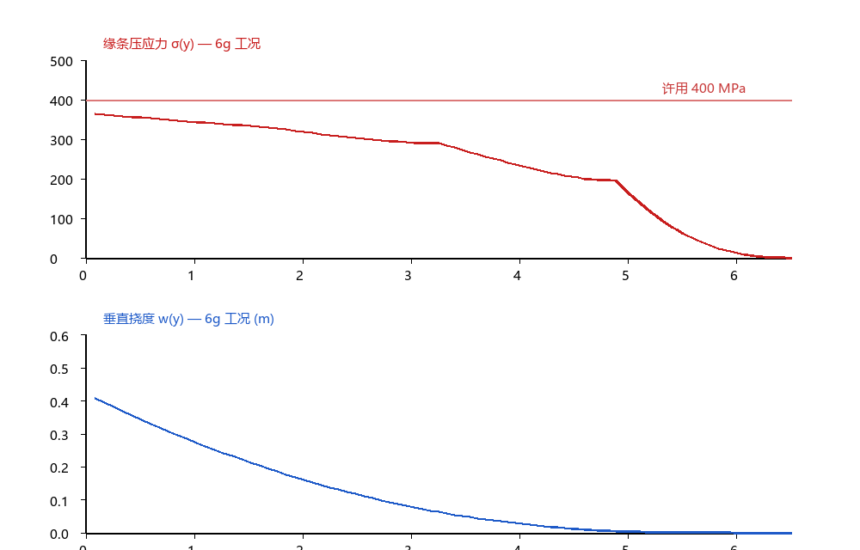
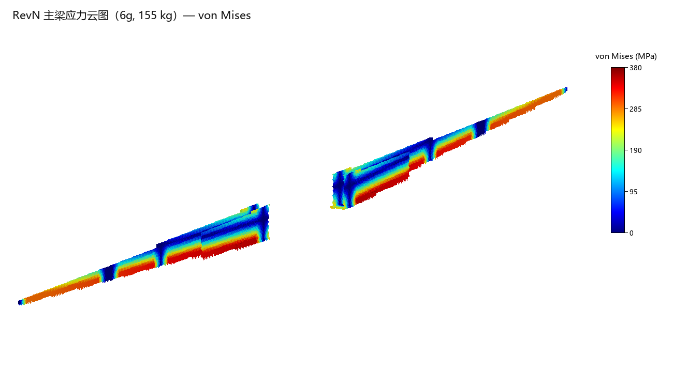
仿真分析– 应力分析
y (m) | 梁高 d (mm) | 缘条厚 t (mm) | 弯矩 M (N·m) | σ_vm (MPa)
0.00 | 200 | 8.0 | 11 327 | 364
0.65 | 190 | 6.7 | 7 800 | 340
1.63 | 175 | 4.8 | 5 668 | 333
3.25 | 150 | 2.2 | 1 915 | 290
4.88 | 125 | 0.6 | 292 | 195
y (m) | M (N·m) | σ (MPa) | MS | 挠度 (m)
0.09（根） | 11327 | 364 | 0.099 | 0.408
1.63 | 5 668 | 333 | 0.20 | 0.20
3.25 | 1 915 | 290 | 0.38 | 0.06
4.88 | 292 | 195 | 1.05 | 0.01

Slide 6

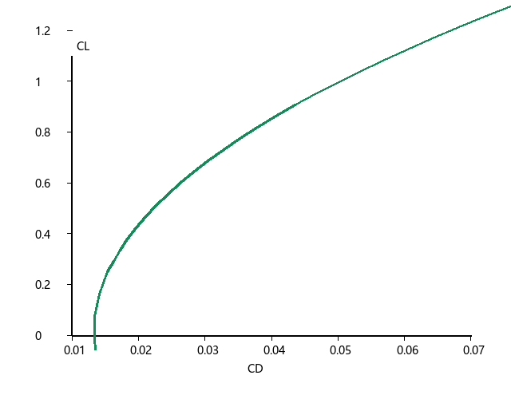
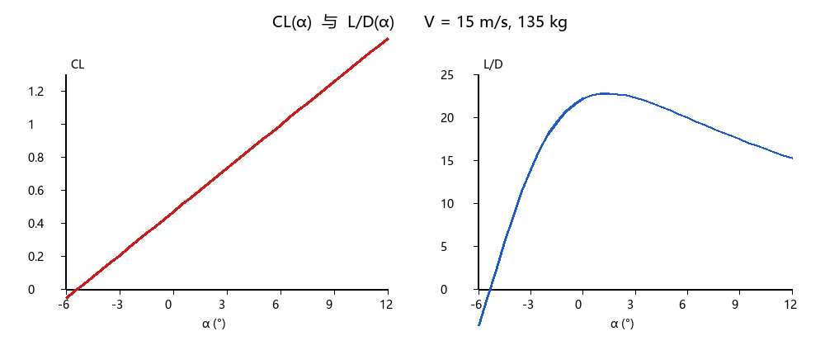
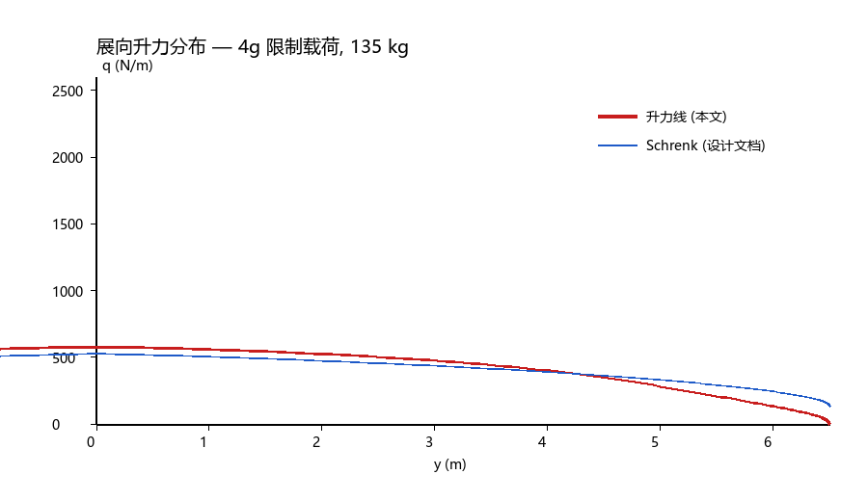
02 仿真分析 – 气动仿真
阻力极曲线 CL–CD
α (°) | CL | CDi | CD | L/D
−4 | 0.18 | 0.0012 | 0.0137 | 13.0
0 | 0.53 | 0.0106 | 0.0231 | 22.9
4 | 0.88 | 0.0294 | 0.0419 | 21.0
8 | 1.23 | 0.0576 | 0.0701 | 17.5
展向载荷

Slide 7
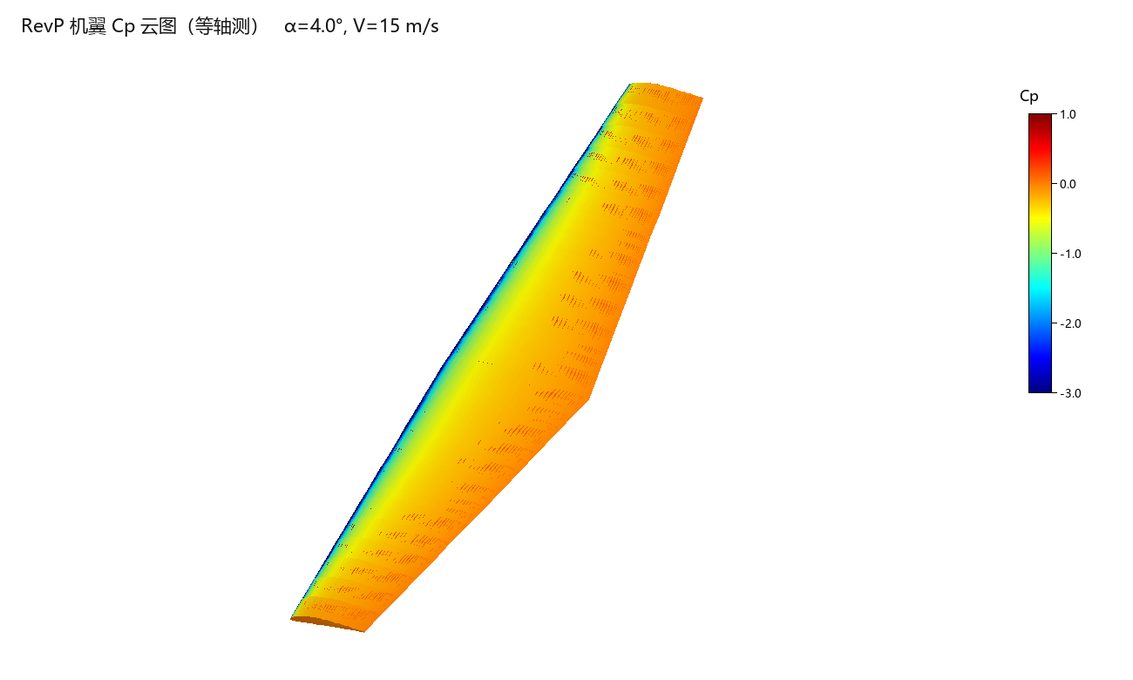
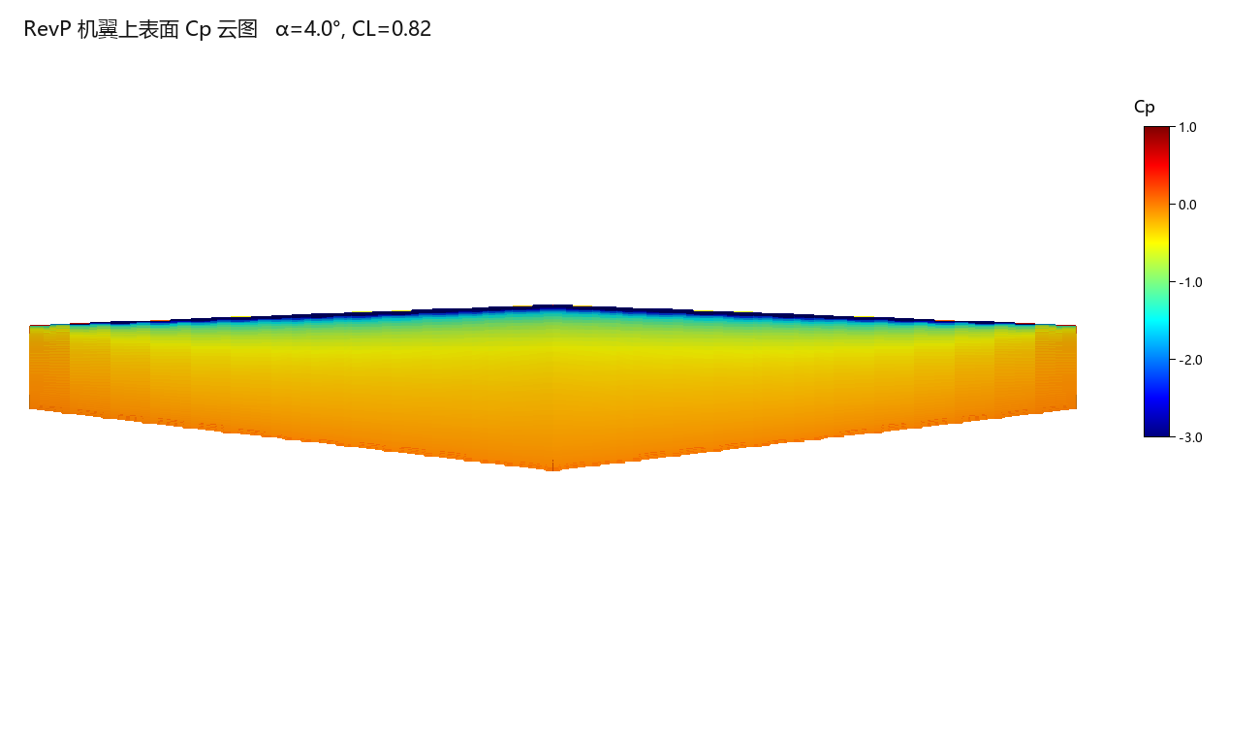
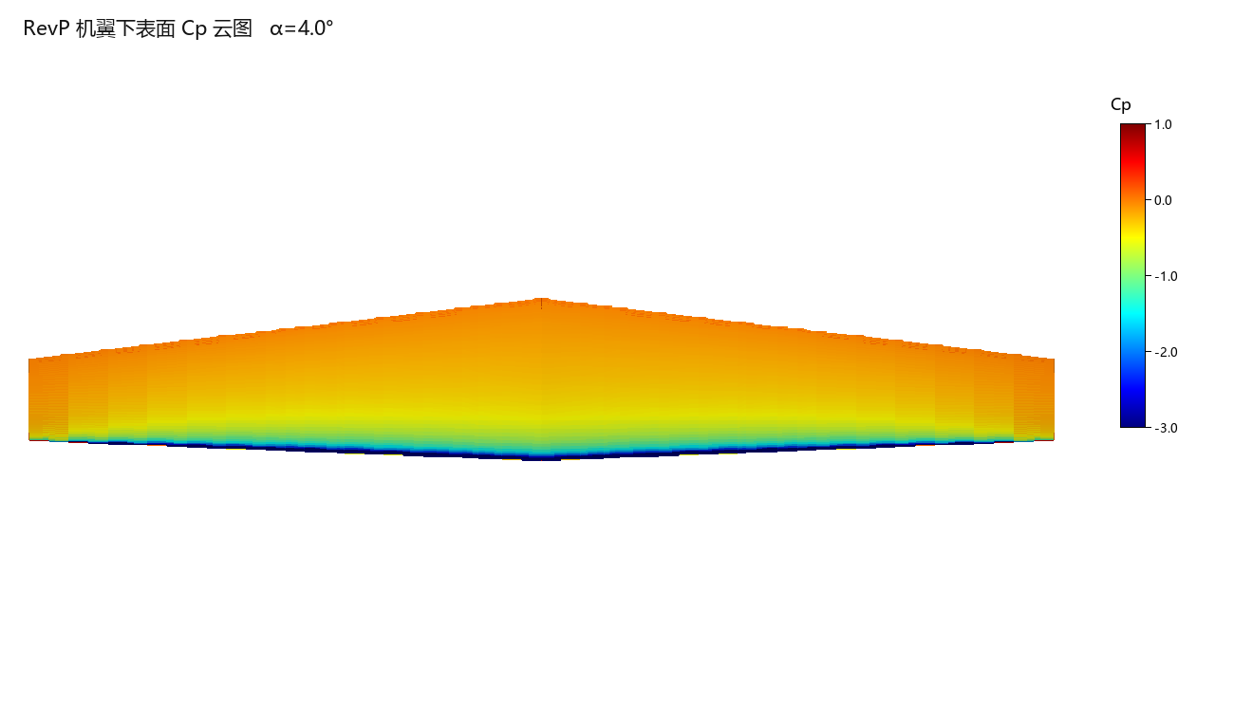
02 仿真分析 – 气动仿真
表面压力云图

Slide 8

结构设计
仿真分析
总结思考

Slide 9
恳请老师批评指正
AI说明：
使用 AI 工具 Claude（Claude Code / Opus 5.5）辅助设计分析与文档草拟；结论经人工复核，由本组负责。
分工：
建模与统筹：孙一凡
结构分析：冯异
气动 / 有限元分析：张文博
总结报告：翁丁恺

